Slide 1

CHUYÊN ĐỀ GIÁO DỤC: KỸ NĂNG SỐNG
Hướng dẫn trẻ kỹ năng phòng chống điện giật
Giáo viên thực hiện:Nguyễn Thị Thiềm
Lớp : 5 tuổi A1

Slide 2
ỔN ĐỊNH TỔ CHỨC: Lợi ích của điện và một số đồ dùng bằng điện

Slide 3










Câu đố:
Tôi giúp tivi chạy,
Tôi giúp chiếc quạt quay.
Có tôi đèn sáng ngay,
Tôi là ai đố bạn?

Slide 4

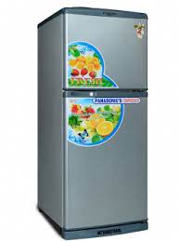
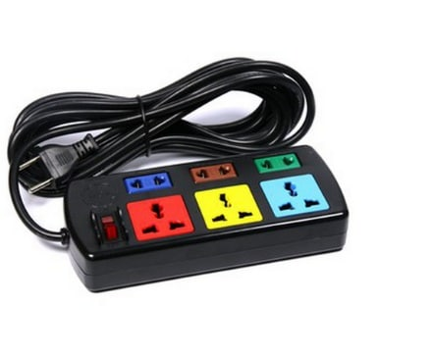

Slide 5

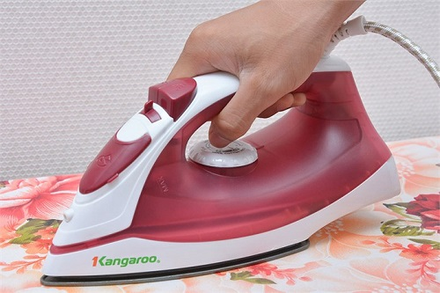
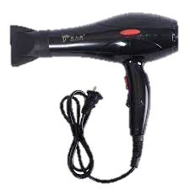

Slide 6
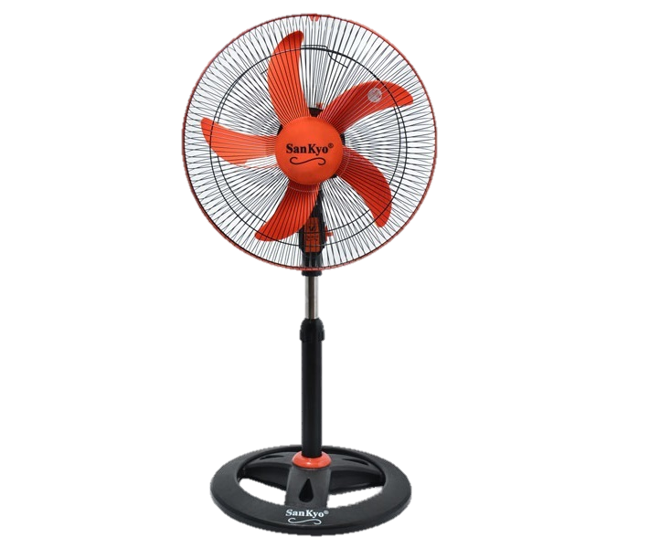
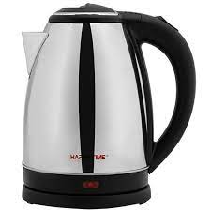
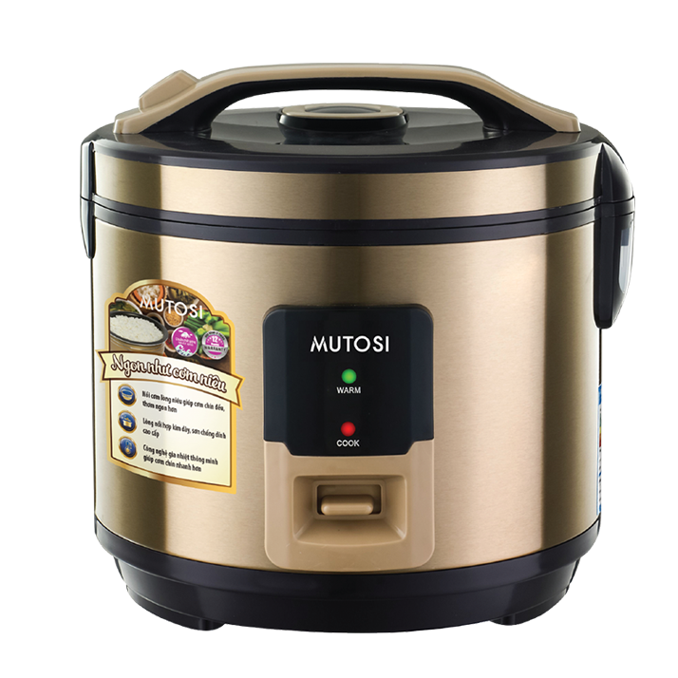

Slide 7
2. NỘI DUNG

Slide 8







Hoạt động 1: Sự nguy hiểm khi bị điện giật.
Các con còn nhỏ như vậy thì có nên tự cắm dắc điện vào ổ cắm không?

Slide 9
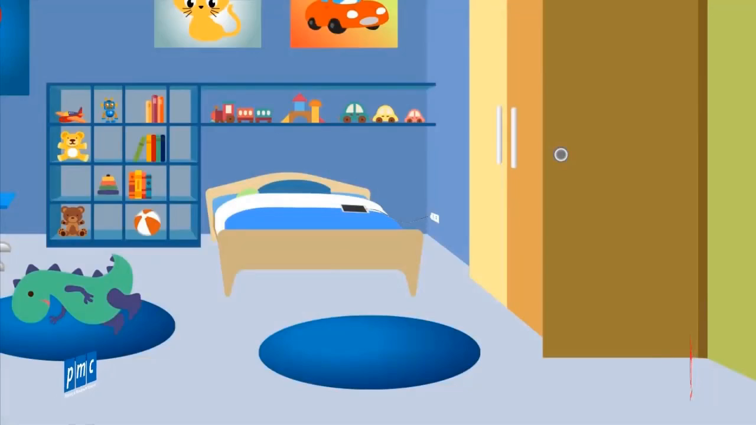

Slide 10



Slide 11
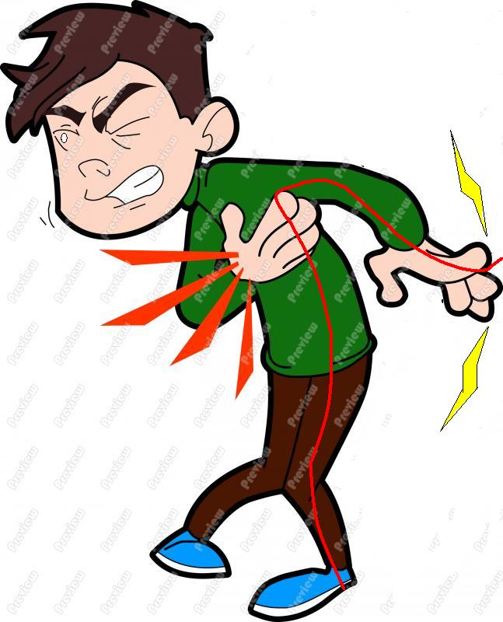

Slide 12
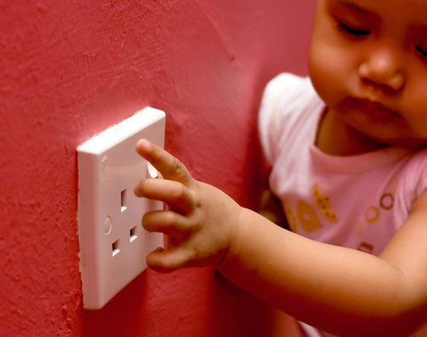
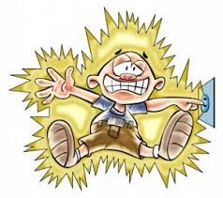

HOẠT ĐỘNG 2: Những điều bé không được làm để phòng tránh bị điện giật.

Slide 13
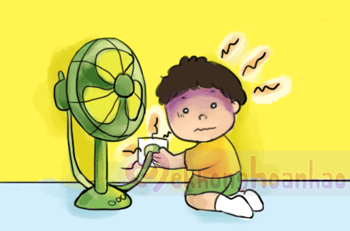
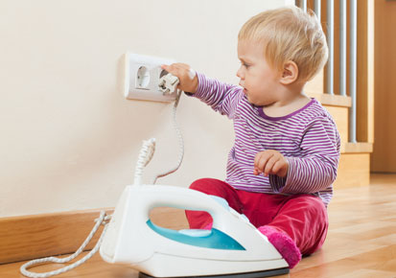

Slide 14
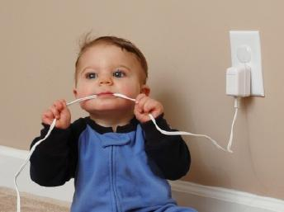
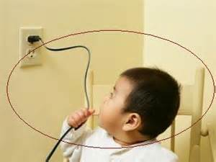

Slide 15
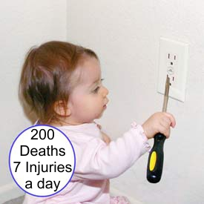
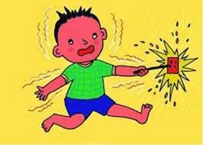
Có con gì trong này không nhỉ ?

Slide 16
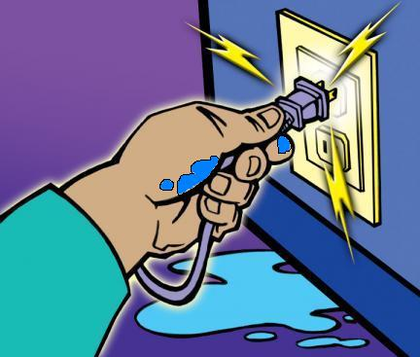
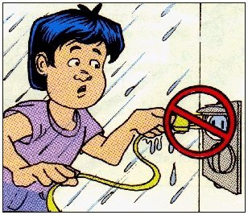

Slide 17
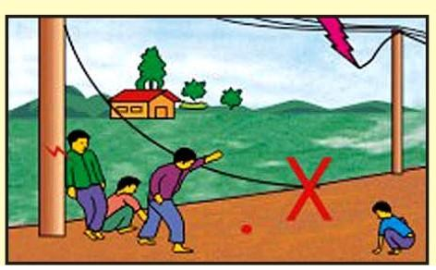
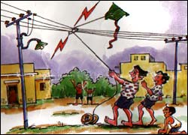

Slide 18

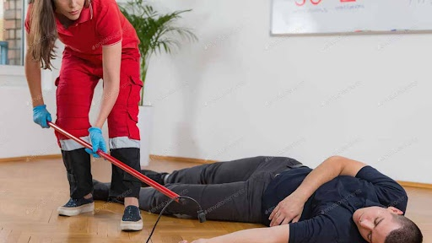
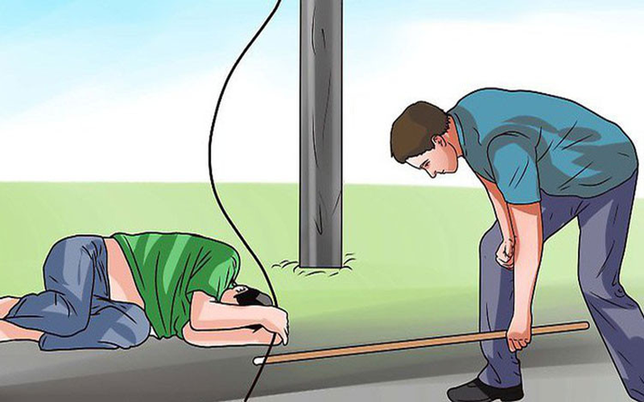
HOẠT ĐỘNG 3: Hướng dẫn trẻ cách xử lý tình huống khi bị điện giật

Slide 19
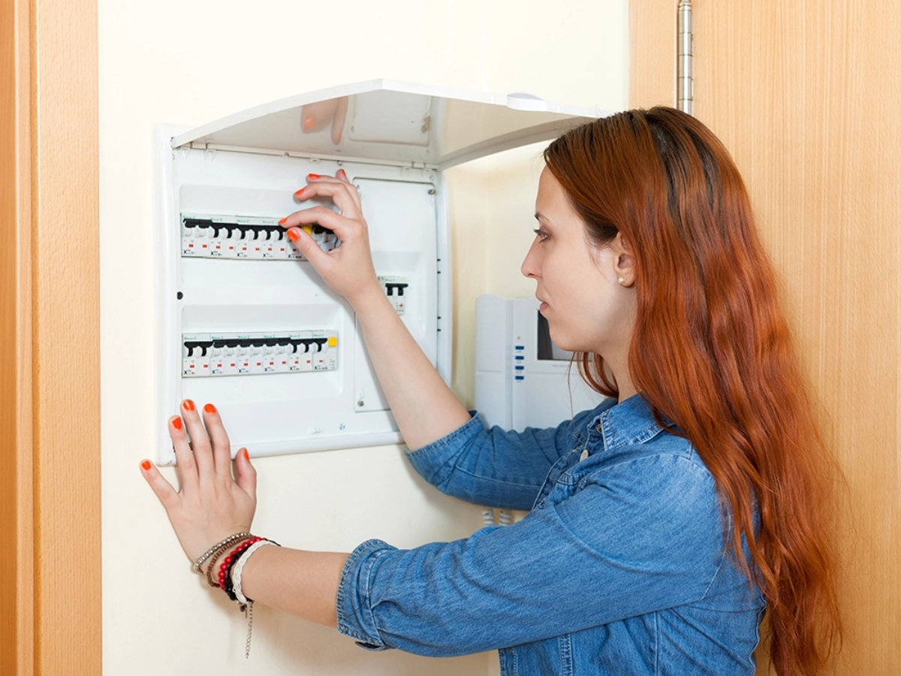
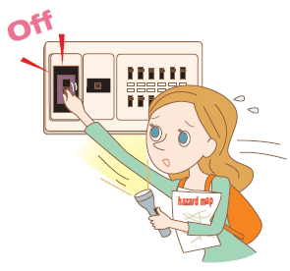

Slide 20
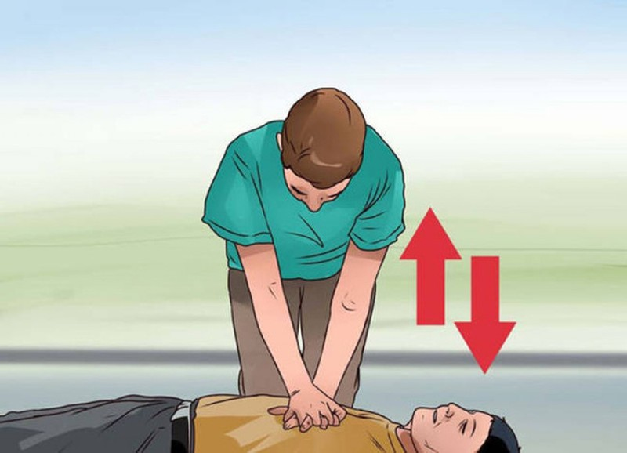
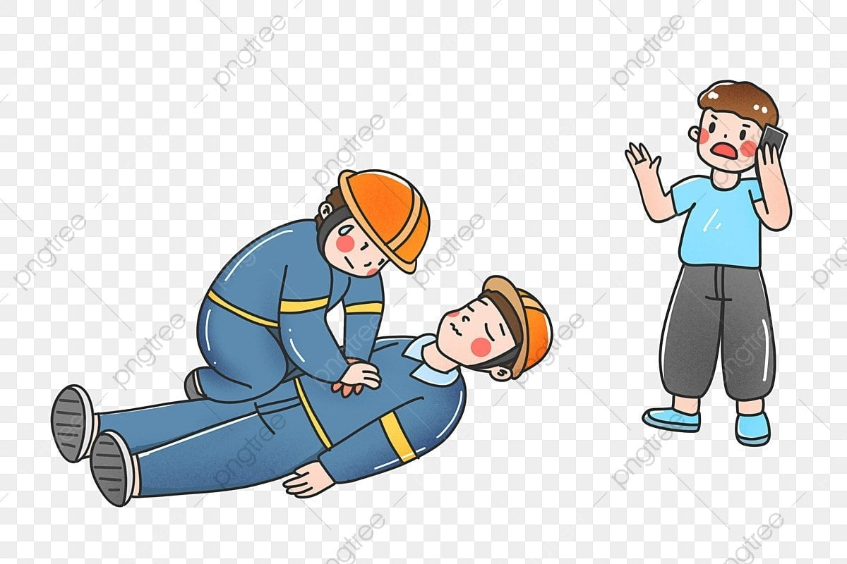
115

Slide 21

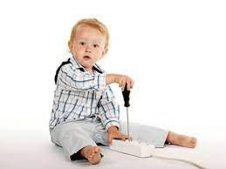

Giáo dục
Có con gì trong này không nhỉ ?

Slide 22
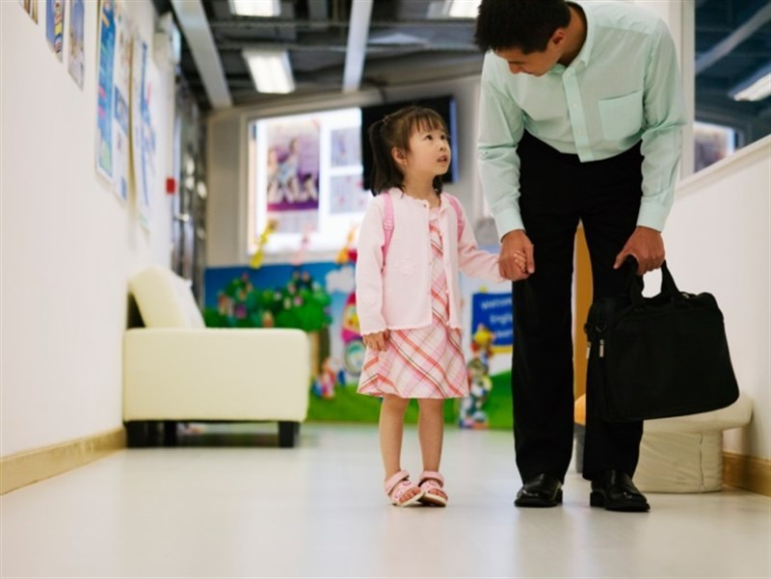
115

Slide 23
115
HOẠT ĐỘNG 4: Xử lý tình huống
Gọi cấp cứu 115 để đưa người bị điện giật đến bệnh viện cứu chữa

Slide 24
115
TRÒ CHƠI:
ĐỘI NÀO NHANH HƠN
Gọi cấp cứu 115 để đưa người bị điện giật đến bệnh viện cứu chữa

Slide 25
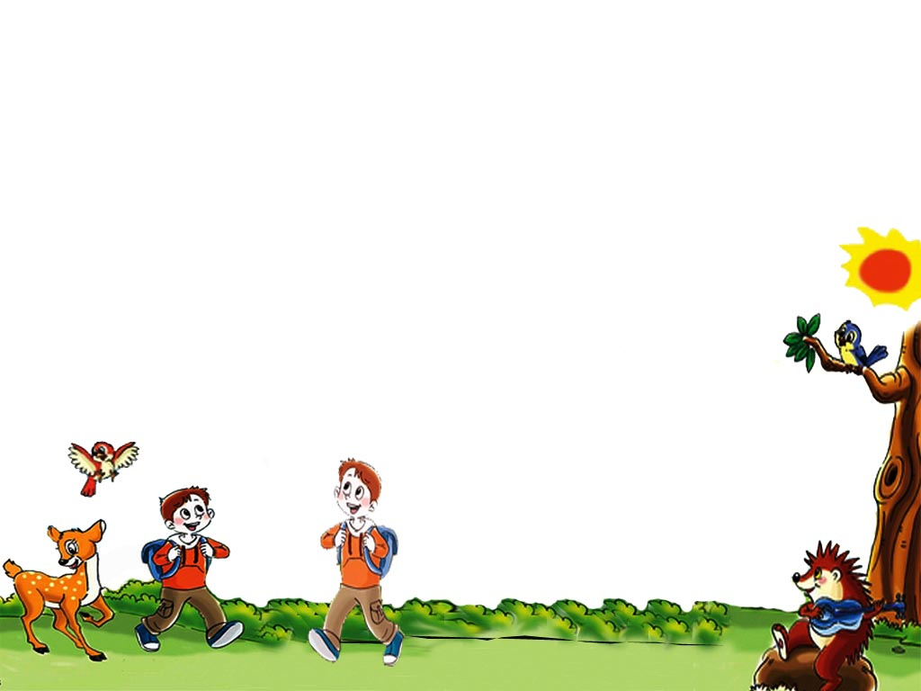




Giờ học đến đây là kết thúc xin chân thành cảm ơn

